Slide 1
Uputa:
Neka pozadina ovog slajda bude jedna boja
IZGLED slajda: Prazno
Dodaj novi slajd
IZGLED slajda: Naslovni slajd (u naslov upiši svoje ime i prezime)
( u podnaslov napiši Oblikovanje prezentacije)
Pozadina: tekstura po izboru
Neka taj slajd bude 1. u prezentaciji
Notes:
Uvodni dio

Slide 2
Neka pozadina ovog slajda bude slika, prozirnost 50%
IZGLED slajda: Samo naslov

Slide 3
Procesor
Dodaj animacijske efekte na objekte ovim redom:
Neka se pojavi prvo slika (ulazni efekt – na klik mišem)
Neka se pojavi opis – Procesor (ulazni efekt – na klik mišem)
3. Efekt isticanja (naglasak) na sliku – poslije prethodnog – nakon 2 sekunde

Slide 4
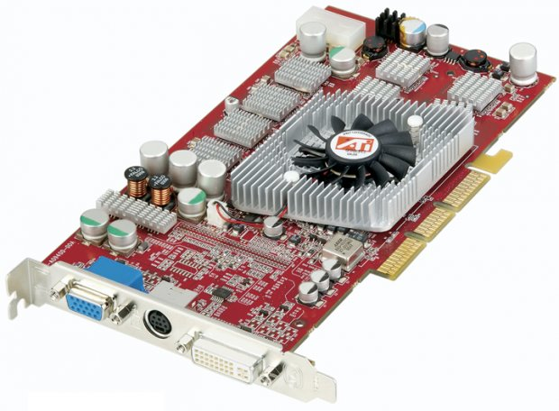
Dodaj tekstualni okvir pored slike i u njega upiši Grafička kartica
1. Primijeni animacijski efekt na tekstni okvir
Ulazni efekt → Let prema unutra - na klik mišem
2. Primijeni animacijski efekt na sliku
Naglasak-isticanje → Vrtnja, 3 sekunde poslije prethodnog
Izlazni efekt → Let prema van - na klik mišem

Slide 5
Na kartici Dizajn odaberi gotovi dizajn po izboru, primijeni samo za ovaj slajd

Slide 6
Na ovom slajdu napravi ciklički dijagram kruženja vode u prirodi (voda - para - led )

Slide 7
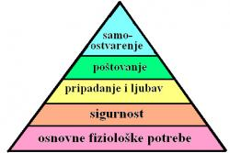
Napravi piramidu ljudskih potreba

Slide 8
Napravi Osnovni Vennov dijagram koji se sastoji od 5 elemenata s imenima 5 učenika (npr. 5 učenika zajednički rade na nekom projektu).

Slide 9
Napiši svoje ime pomoću WordArt-a
Dodaj animacijski efekt Putovi animacije - na klik mišem

Slide 10
Povezivanje slajdova
Animacije
2. SmartArt
Neka riječ Animacije bude poveznica na slajd s animacijama (5. slajd)
Neka SmartArt i slika Vennovog dijagrama bude poveznica na slajd sa Vennovim dijagramom (9. slajd)
Sa oba slajda (5. i 9.) napravi vraćanje na ovaj slajd
Dodaj još jedan slajd za kraj – uredi po izboru

